Slide 1
Monitoria de Introdução à Computação
Aula de Revisão para Mini-Prova 1

Slide 2
Conteúdos
História da Computação
Armazenamento de Dados
Aula de Revisão para Mini-Prova 1
Monitoria de Introdução à Computação

Slide 3
Conteúdos
História da Computação
Armazenamento de Dados
Aula de Revisão para Mini-Prova 1
Monitoria de Introdução à Computação

Slide 4
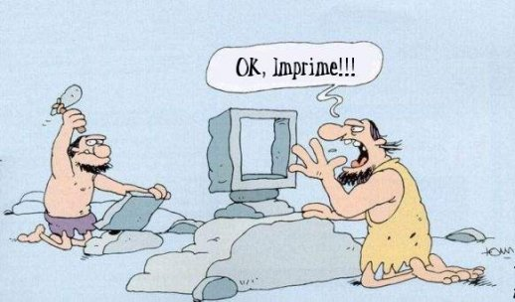
História da Computação
O que é computação?
Como surgiu?
Computar
Ábaco Chinês
Aula de Revisão para Mini-Prova 1
Monitoria de Introdução à Computação

Slide 5
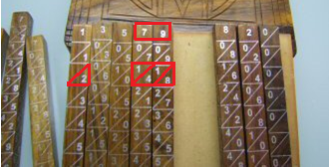
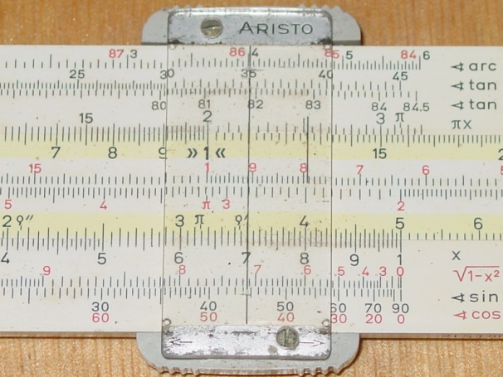
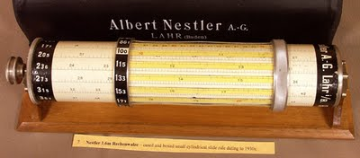
História da Computação
Bastões de Napier (inventor dos logaritmos)
Régua de Cálculo
Exemplo:
2 x 79 = 158
1/4+1/8
Aula de Revisão para Mini-Prova 1
Monitoria de Introdução à Computação

Slide 6
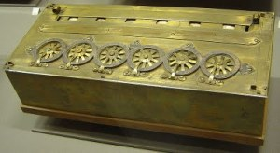
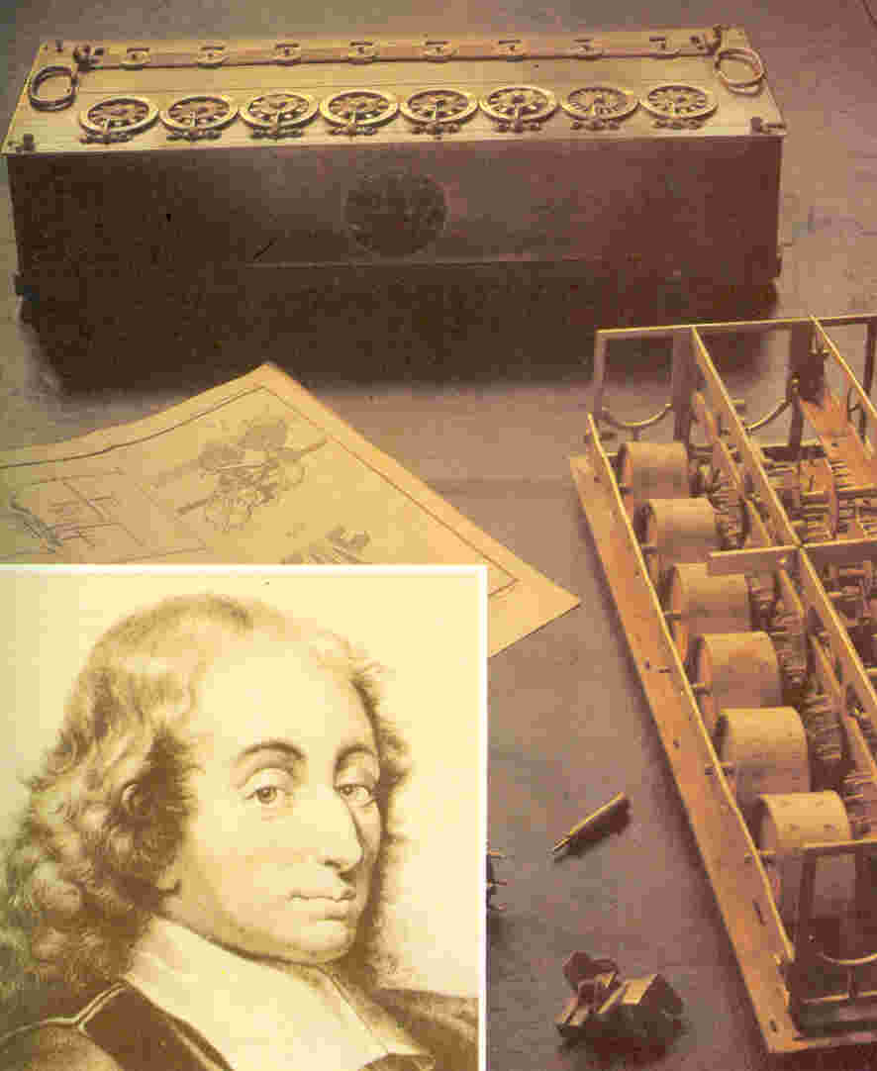
História da Computação
Wilhelm Schickard
Calculadora de Discos de Pascal (Pascalina)
Máquina de Calcular
Construída para ajudar seu pai, contador de impostos, utilizava engrenagens mecânicas.
Aula de Revisão para Mini-Prova 1
Monitoria de Introdução à Computação

Slide 7
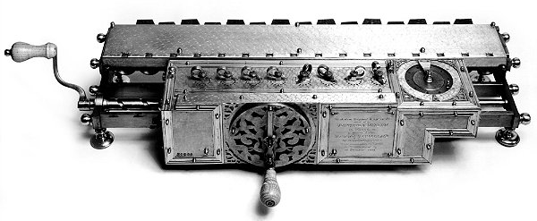
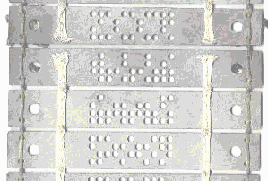
História da Computação
Gottfried Leibniz
Leibniz’s Stepped Drum Calculator:
4 Operações básicas + raiz quadrada;
Utilizava dois contadores (um para adição e um para o número de operações).
Joseph Marie Jacquard
Revolução Industrial – tear mecânico;
Cartões Perfuráveis.
Aula de Revisão para Mini-Prova 1
Monitoria de Introdução à Computação

Slide 8
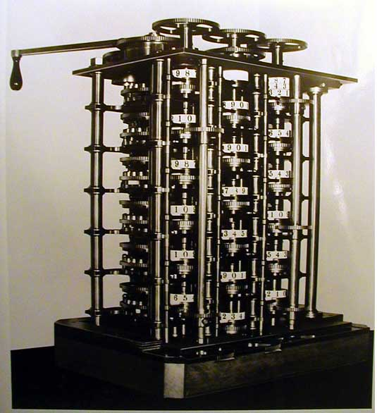
História da Computação
Charles Babbage
(crise das tabelas)
Máquina Diferencial:
Automática e adaptável;
Imprimia em cartões perfurados;
Mesmo conceito dos computadores atuais;
Exemplo de subsídio do governo para inovação e desenvolvimento tecnológico;
Ponto de partida (spin off) para a indústria de máquinas;
Aula de Revisão para Mini-Prova 1
Monitoria de Introdução à Computação

Slide 9
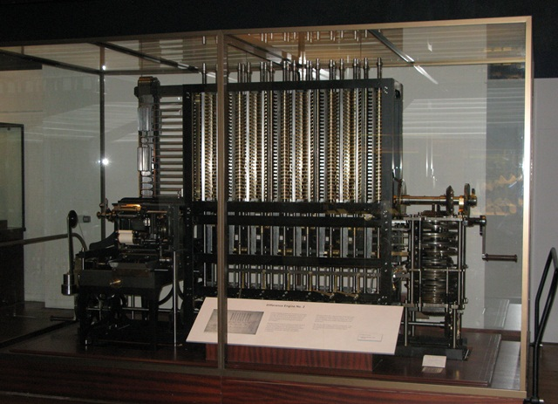
História da Computação
Charles Babbage
(crise das tabelas)
Máquina Diferencial:
A engenharia da época e conflitos pessoas e políticos não permitiram a construção da máquina;
Reconstrução no Museu de Ciências – Máquina Diferencial Número 2.
Observação: ainda assim, Charles Babbage é considero o “pai” da informática moderna.
Aula de Revisão para Mini-Prova 1
Monitoria de Introdução à Computação

Slide 10
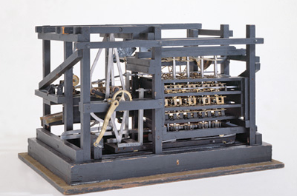
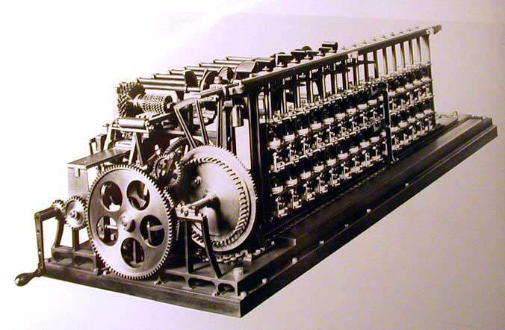
História da Computação
Scheutz
Primeira Máquina Diferencial;
Segunda Máquina Diferencial.
Ada Byron
Filha de Lord Byron;
Primeira programadora;
Inventou o conceito de subrotina;
Sonhava com o desvio condicional.
Aula de Revisão para Mini-Prova 1
Monitoria de Introdução à Computação

Slide 11
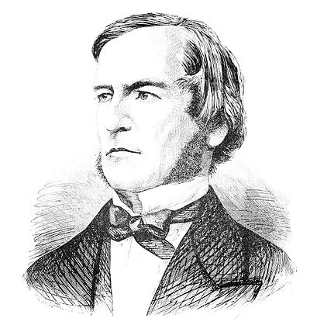
História da Computação
George Boole
Lógica booleana:
Base decimal → base binária;
0 ou 1 / verdadeiro ou falso / ligado ou desligado;
Menor dificuldade de implementação em circuitos elétricos.
Herman Hollerith
Funcionário do censo americano que desenvolveu uma máquina para leitura e totalização de cartões perfuráveis, reduzindo o tempo de contagem do censo. Foi também um dos fundadores da CTR (futura IBM).
Aula de Revisão para Mini-Prova 1
Monitoria de Introdução à Computação

Slide 12
História da Computação
CTR (Computing Tabulating Recording Company)
Fundada em 1911 por Charles Flint;
Computing Scale Company;
Tabulating Machine Company;
International Time Recording Company.
Observação: Thomas J. Watson, primeiro presidente da CTR, modificou o nome da empresa para IBM (International Business Machines).
Aula de Revisão para Mini-Prova 1
Monitoria de Introdução à Computação

Slide 13
História da Computação
Eletrônica Digital Moderna
Circuitos de comutação;
George Boole (álgebra Booleana ) + Claude Shannon (pai da Eletrônica Digital e Teoria da Informação) → Lógica Digital (baseada em portas).
Alan Turing
Máquina universal: capaz de resolver qualquer função matemática, desde que carregada com o programa adequado;
Teste de Turing – máquinas inteligentes.
Aula de Revisão para Mini-Prova 1
Monitoria de Introdução à Computação

Slide 14
História da Computação
Von Neumann
Propôs o modelo de arquitetura de computadores que é utilizado atualmente na maioria dos computadores;
Instruções armazenados em memórias juntamente com dados (conceito de programa armazenado);
Vantagens:
Facilidade na manipulação dos programas;
Possibilitou a criação e evolução de compiladores e de sistemas operacionais.
Aula de Revisão para Mini-Prova 1
Monitoria de Introdução à Computação

Slide 15
História da Computação
Von Neumann
Componentes:
Unidade de entrada;
Unidade de memória;
Unidade aritmética e lógica;
Unidade de controle;
Unidade central de processamento (CPU).
Aula de Revisão para Mini-Prova 1
Monitoria de Introdução à Computação

Slide 16
História da Computação
Harvard
Mais recente e complexa;
Independência das duas memórias (dados e instrução de programas);
Mais rápido, pois permite acesso simultâneo às memórias por parte do processador.
Aula de Revisão para Mini-Prova 1
Monitoria de Introdução à Computação

Slide 17
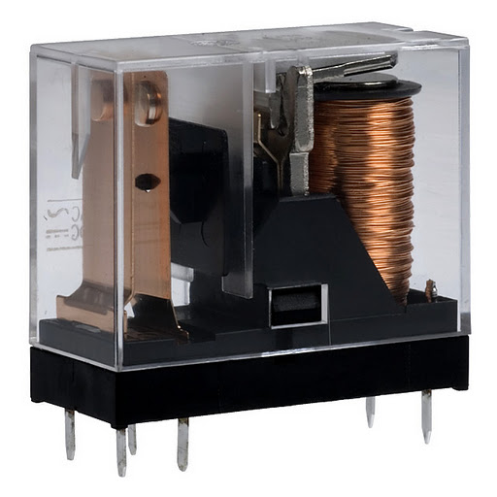
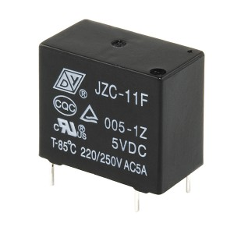
História da Computação
Desenvolvimento de dispositivos automáticos de cálculo
Anos Efervescentes:
Deflagração da Segunda Guerra Mundial;
Necessidade de cálculos científicos (balística);
Financiamento de projetos;
Computadores Bell a Relé, de George Stibitz dos Bell Telephone Laboratories.
Aula de Revisão para Mini-Prova 1
Monitoria de Introdução à Computação

Slide 18
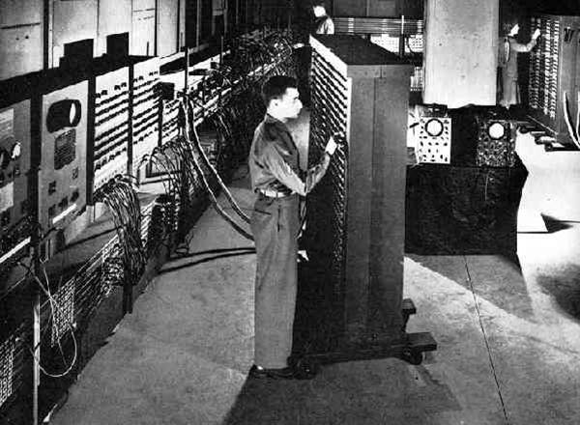
História da Computação
Desenvolvimento de dispositivos automáticos de cálculo
Calculadora Eletrônica:
John Vicent Atanasoff;
Uso da memória regenerativa;
Base binária.
Z1 – Zonrad Zuse
Colossus – Serviço de Inteligência Britânico, decifração de códigos
Aula de Revisão para Mini-Prova 1
Monitoria de Introdução à Computação

Slide 19
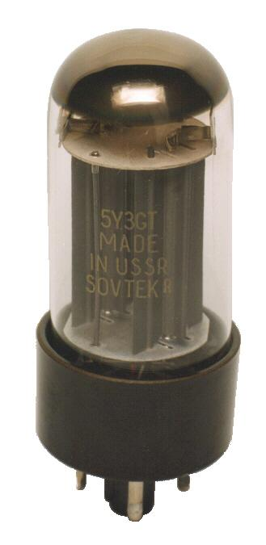
História da Computação
Desenvolvimento de dispositivos automáticos de cálculo
Eletronic Numerical Integrator and Calculator (ENIAC):
Financiado pelo Ballist Research Laboratory e dirigido por John Mauchly e J. Presper Eckert;
Primeiro computador totalmente eletrônico;
Usava válvulas eletrônicas substituindo relés;
Armazenamento: banda magnética, disco magnético;
Memória principal: ferrite magnética;
Introdução da programação e da comunicação.
Aula de Revisão para Mini-Prova 1
Monitoria de Introdução à Computação

Slide 20
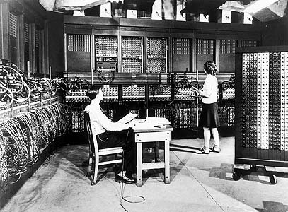
História da Computação
Desenvolvimento de dispositivos automáticos de cálculo
Eletronic Numerical Integrator and Calculator (ENIAC):
Mais ambicioso e importante trabalho em computação;
Exigia conhecimento completo dos detalhes operacionais da máquina;
Situação intolerável.
Eletronic Discrete Variable and Automatic Computer (EDVAC)
Aula de Revisão para Mini-Prova 1
Monitoria de Introdução à Computação

Slide 21
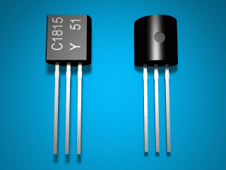
História da Computação
Desenvolvimento de dispositivos automáticos de cálculo
Eletronic Delay Storage Automatic Calculator (EDSAC):
Primeiro computador com transistor de ponto de contato.
Evolução das soluções de equipamento;
Evoluções da programação;
Não necessitam de aquecimento;
Consomem pouca energia;
Não queimam.
Aula de Revisão para Mini-Prova 1
Monitoria de Introdução à Computação

Slide 22
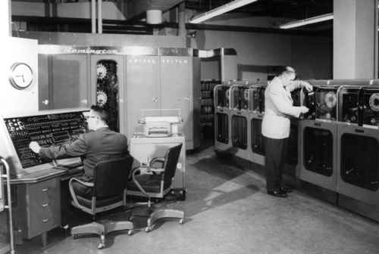
História da Computação
Desenvolvimento de dispositivos automáticos de cálculo
Computador Automático Universal (UNIVAC):
Mesmos construtores do ENIAC;
Primeiro a entrar em linha de produção;
Maior velocidade;
Capacidade simultânea de introduzir informações, realizar cálculos e imprimir;
Primeira instalação na Agência de Recensiamento dos EUA;
Fábrica da General Eletric.
Aula de Revisão para Mini-Prova 1
Monitoria de Introdução à Computação

Slide 23
História da Computação
Desenvolvimento de dispositivos automáticos de cálculo
Circuito integrado – conjunto de transistores, resistores e capacitores construídos sobre uma base de silício, o chip:
Miniaturização dos equipamentos eletrônicos - minicomputadores;
Utilização em tempo partilhado;
Introdução ao conceito de compatibilidade;
Programação em Assembly e desenvolvimento de software;
Evolução de diversos componentes;
IBM foi a primeira a lançar modelos com essa tecnologia.
Aula de Revisão para Mini-Prova 1
Monitoria de Introdução à Computação

Slide 24
História da Computação
Desenvolvimento de dispositivos automáticos de cálculo
Vale do Silício
Surgimento: Stanford precisava de dinheiro e possuía terras que poderiam ser alugadas.
O vice-diretor executivo da universidade, Frederick Terman, estimulou a instalação de empresas de tecnologia eletrônica e correlatas através de um aluguel barato e acesso ao seus laboratórios do Instituto de Pesquisa;
Marco-zero: Hewllet-Packard, empresa fundada em uma garagem e que posteriormente contou com o apoio da Stanford;
Aula de Revisão para Mini-Prova 1
Monitoria de Introdução à Computação

Slide 25
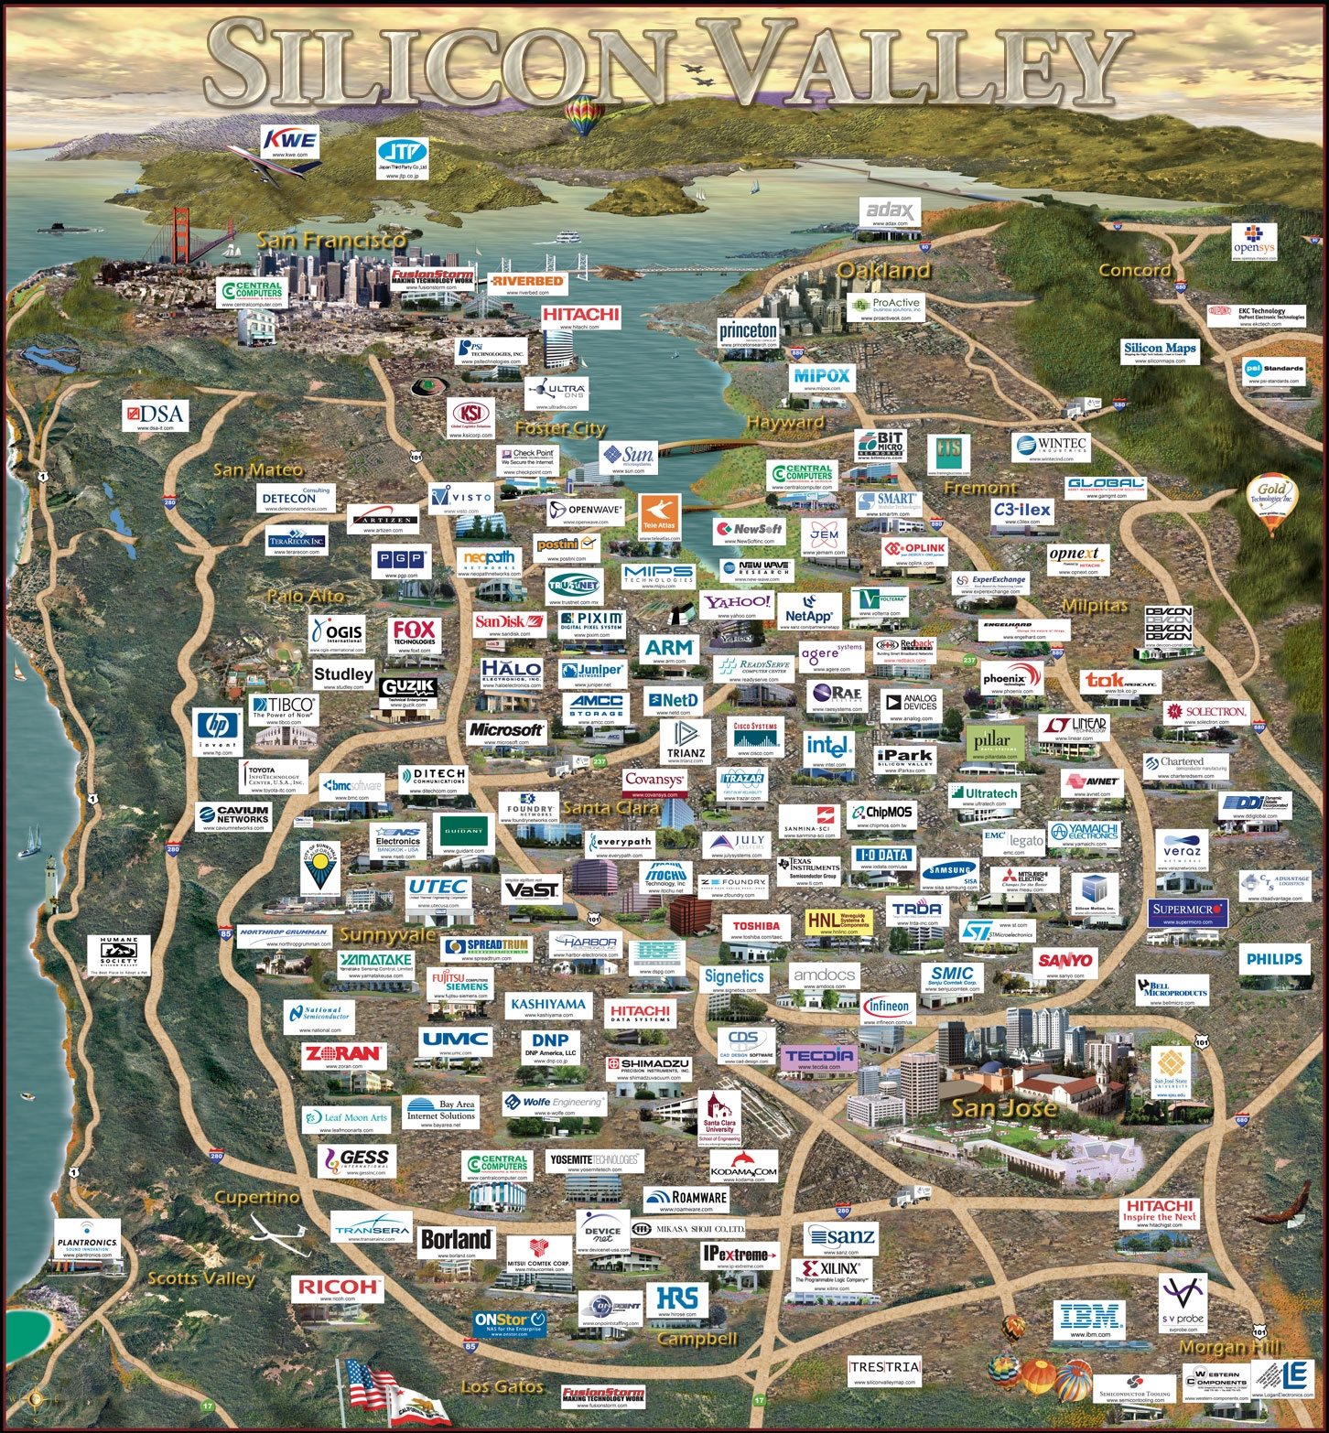
História da Computação
Aula de Revisão para Mini-Prova 1
Monitoria de Introdução à Computação

Slide 26
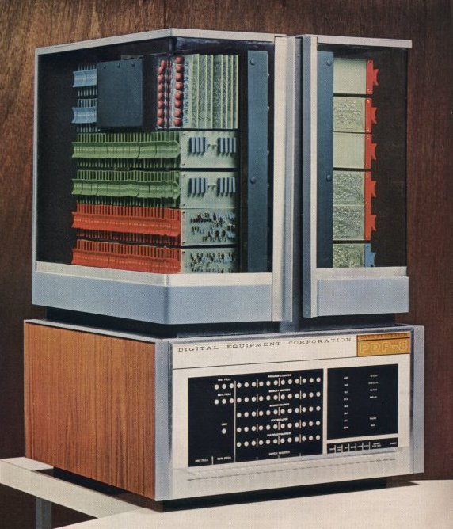
História da Computação
Desenvolvimento de dispositivos automáticos de cálculo
PDP:
Primeira máquina conhecida como microcomputador.
UNIX – sistema operacional que poderia ser executado em qualquer máquina, desenvolvido por Ken Thompson e Denis Richie, nos laboratórios Bell.
Aula de Revisão para Mini-Prova 1
Monitoria de Introdução à Computação

Slide 27
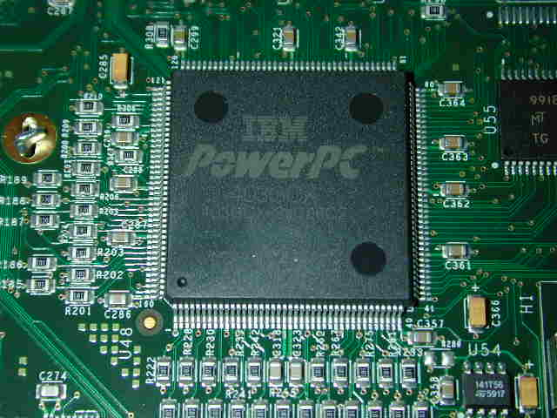
História da Computação
Desenvolvimento de dispositivos automáticos de cálculo
Microprocessador:
Inaugurado pela Intel;
Reúne no circuito integrado todas as funções do processador central;
Possibilitou o desenvolvimento dos computadores pessoais;
Evolução de diversos componentes;
Intel 4004, Power PC.
Aula de Revisão para Mini-Prova 1
Monitoria de Introdução à Computação

Slide 28
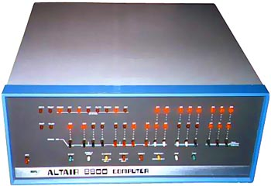
História da Computação
Desenvolvimento de dispositivos automáticos de cálculo
Altair:
Primeiro computador pessoal produzido em massa;
Baseado no multiprocessador Intel 8080;
Bill Gates e Paul Allen desenvolveram o sistema operacional do Altair, ainda na universidade.
Aula de Revisão para Mini-Prova 1
Monitoria de Introdução à Computação

Slide 29
História da Computação
IBM-PC
Processador 8088
Windows 3.0
Pentium
PC XT
Apple 1
Windows 95
MS-DOS
Macintosh
Windows 1.0
Aula de Revisão para Mini-Prova 1
Monitoria de Introdução à Computação

Slide 30
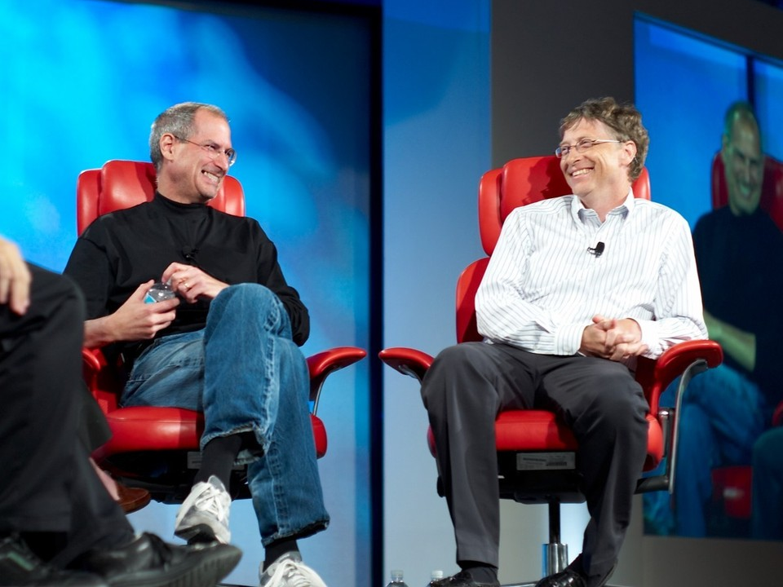
História da Computação
Aula de Revisão para Mini-Prova 1
Monitoria de Introdução à Computação

Slide 31
História da Computação
Geração de Computadores
Primeira Geração:
Utilização de válvulas e componentes eletromecâncios;
Velocidade de mili-segundos (10⁻³);
Operações em lote (bach).
Segunda Geração:
Utilização de memórias de núcleo, transistores (10⁻⁶);
Circuitos integrados em pequena escala;
Operação remota.
Aula de Revisão para Mini-Prova 1
Monitoria de Introdução à Computação

Slide 32
História da Computação
Geração de Computadores
Terceira Geração:
Utilização de memórias de filme fino;
Circuitos integrados em média e larga escala;
Velocidade de nano-segundos (10⁻⁹);
Operações em tempo compartilhado.
Aula de Revisão para Mini-Prova 1
Monitoria de Introdução à Computação

Slide 33
História da Computação
Geração de Computadores
Quarta Geração:
Utilização de circuitos integrados em escala muito alta;
Velocidade de pico-segundos (10⁻¹²);
Processamento distribuído.
Quinta Geração:
Processamento paralelo, computadores ópticos, biológicos, quânticos;
Aplicação de técnicas de Inteligência Artificial.
Aula de Revisão para Mini-Prova 1
Monitoria de Introdução à Computação

Slide 34
História da Computação
Desenvolvimento de uma rede de computadores
Contexto: Guerra Fria, grande desenvolvimento tecnológico, corrida espacial.
Advanced Research Progect Agency Network (ARPANET)
Criada pela Defense Advanced Research Projects Agency (DARPA), dos Estados Unido;
Primeira rede de computadores por comutação de pacotes operacional do mundo;
Processadora da Internet atual.
Aula de Revisão para Mini-Prova 1
Monitoria de Introdução à Computação

Slide 35
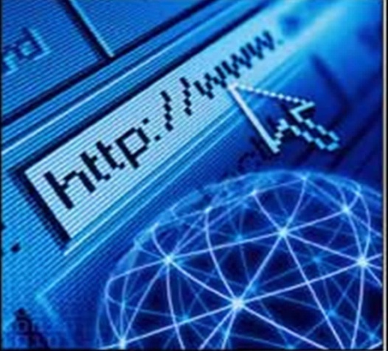
História da Computação
Desenvolvimento de uma rede de computadores
Década de 80: proliferação das redes;
Final da década de 80: redes espalhadas pelo mundo, muitas delas com uma forma particular de endereçamento de e-mail;
Surgimento do modelo e protocolo TCP/IP, tornando mais fácil a interligação entre as redes;
À mega rede resultante, deu-se o nome Internet.
Aula de Revisão para Mini-Prova 1
Monitoria de Introdução à Computação

Slide 36
História da Computação
Desenvolvimento de uma rede de computadores
1º Ciclo (1994 – 1996)
Conteúdo: estático e atualizado pelos webmasters;
Tecnologia: escassas e limitadas;
Desenvolvimento: praticamente artesanal;
Serviços: apenas uma vitrine, nenhuma interação com o usuário.
Aula de Revisão para Mini-Prova 1
Monitoria de Introdução à Computação

Slide 37
História da Computação
Desenvolvimento de uma rede de computadores
2º Ciclo (1997 – 2000)
Conteúdo: a publicação de artigos e notícias se torna automatizado;
Tecnologia: evolução e surgimento de outras – novos navegadores;
Desenvolvimento: surgem softwares que ajudam em partes do processo;
Serviços: surgem as primeiras aplicações comerciais, os usuários já possuem alguma interatividade – início dos “webmails”.
Aula de Revisão para Mini-Prova 1
Monitoria de Introdução à Computação

Slide 38
História da Computação
Desenvolvimento de uma rede de computadores
3º Ciclo (2001 – 2004)
Conteúdo: mais dinâmico, customizável e abrangente (música, vídeos);
Tecnologia: padrões XHTML, CSS, XML. Era do flash (animações);
Desenvolvimento: novos softwares ajudam em partes do processo;
Serviços: aplicações profissionais, o usuário ganha confiança na web e começa a comprar pela internet.
Aula de Revisão para Mini-Prova 1
Monitoria de Introdução à Computação

Slide 39
História da Computação
Desenvolvimento de uma rede de computadores
4º Ciclo (2004 – ?)
Conteúdo: livre, separado da forma e os usuários publicam;
Tecnologia: padrões próximos ao W3C, consolidação do XML, surgimento do JSON e do AJAX (deixou sites com aparência de aplicações);
Desenvolvimento: mais automatizado e produtivo, com mais ferramentas;
Serviços: maior interação, poder e liberdade por parte dos usuários.
Aula de Revisão para Mini-Prova 1
Monitoria de Introdução à Computação

Slide 40
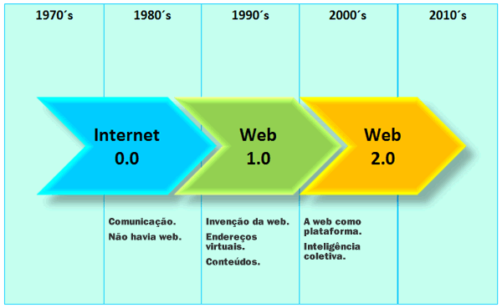
História da Computação
Desenvolvimento de uma rede de computadores
Aula de Revisão para Mini-Prova 1
Monitoria de Introdução à Computação

Slide 41
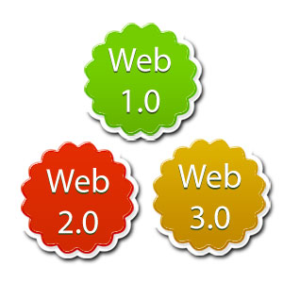
História da Computação
Desenvolvimento de uma rede de computadores
Web 3.0?
“Web Semântica”: web auto-organizável e customizável;
WWD: World Wide Database;
Web Inteligente: aprendizado de acordo com o usuário, mecanismos de busca sensíveis ao contexto;
Maior portabilidade;
Novas interfaces;
Nova versão HTML CSS.
Aula de Revisão para Mini-Prova 1
Monitoria de Introdução à Computação

Slide 42
História da Computação
Desenvolvimento de uma rede de computadores
Redes Sociais
Aula de Revisão para Mini-Prova 1
Monitoria de Introdução à Computação

Slide 43
História da Computação
Paradigmas Computacionais
1º Paradigma
Um computador para vários usuários – mainframe;
2º Paradigma
Um computador para um usuário – computadores pessoais.
3º Paradigma
Vários computadores para um usuário – computação ubíqua.
Aula de Revisão para Mini-Prova 1
Monitoria de Introdução à Computação

Slide 44
Conteúdos
História da Computação
Armazenamento de Dados
Aula de Revisão para Mini-Prova 1
Monitoria de Introdução à Computação

Slide 45
Armazenamento de Dados
Definições
Bit;
Álgebra booleana: 0 = false 1 = true;
Operações booleanas:
Operação OR (ou):
Aula de Revisão para Mini-Prova 1
Monitoria de Introdução à Computação

Slide 46
Armazenamento de Dados
Definições
Operações booleanas:
Operação XOR (ou exclusivo):
Aula de Revisão para Mini-Prova 1
Monitoria de Introdução à Computação

Slide 47
Armazenamento de Dados
Definições
Operações booleanas:
Operação AND (e):
Operação NOT (não):
Aula de Revisão para Mini-Prova 1
Monitoria de Introdução à Computação

Slide 48
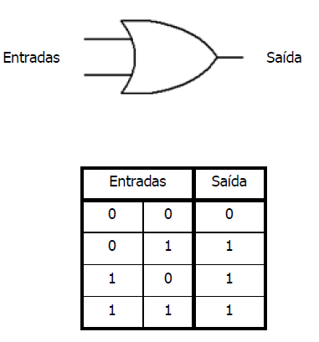
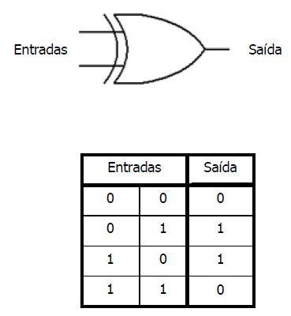
Armazenamento de Dados
Portas Lógicas (gates)
OR
XOR
Aula de Revisão para Mini-Prova 1
Monitoria de Introdução à Computação

Slide 49
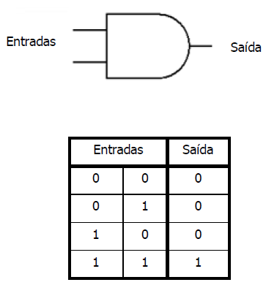
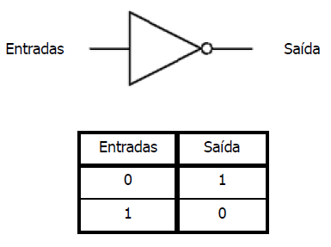
Armazenamento de Dados
Portas Lógicas (gates)
AND
NOT
Aula de Revisão para Mini-Prova 1
Monitoria de Introdução à Computação

Slide 50
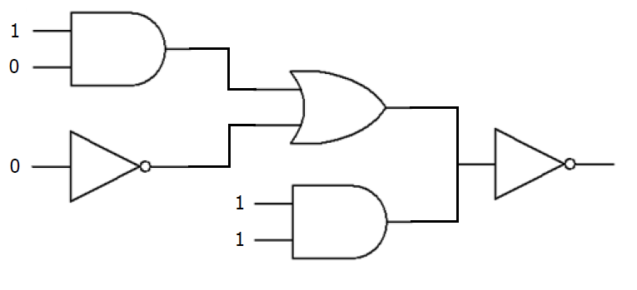
Armazenamento de Dados
Portas Lógicas (gates)
Exemplo:
0
1
1
0
1
Aula de Revisão para Mini-Prova 1
Monitoria de Introdução à Computação

Slide 51
Armazenamento de Dados
Portas Lógicas (gates)
Podem ser implementadas por meio de diversas tecnologias, tais como engrenagens, relés e dispositivos óticos;
Nos computadores modernos são constituídas de pequenos circuitos eletrônicos, 0 e 1 são representados por níveis de tensão.
Aula de Revisão para Mini-Prova 1
Monitoria de Introdução à Computação

Slide 52
Armazenamento de Dados
Flip-flops
Circuito cuja saída apresenta um dos dois valores binários, permanecendo assim até que um pulso temporário em sua entrada, proveniente de outro circuito, venha forçá-lo a modificar sua saída;
Ideal para o armazenamento de um bit no interior de um computador;
Pode ser utilizado como módulo para construir circuitos mais complexos;
Os circuitos são feitos em estruturas hierárquicas, cada nível utiliza os componentes do nível abaixo como ferramenta abstrata.
Aula de Revisão para Mini-Prova 1
Monitoria de Introdução à Computação

Slide 53
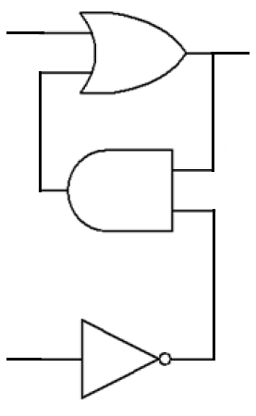
Armazenamento de Dados
Flip-flops
Exemplo:
1
1
1
1
1
0
Aula de Revisão para Mini-Prova 1
Monitoria de Introdução à Computação

Slide 54
Armazenamento de Dados
Flip-flops
Exemplo:
0
0
0
0
0
1
Aula de Revisão para Mini-Prova 1
Monitoria de Introdução à Computação

Slide 55
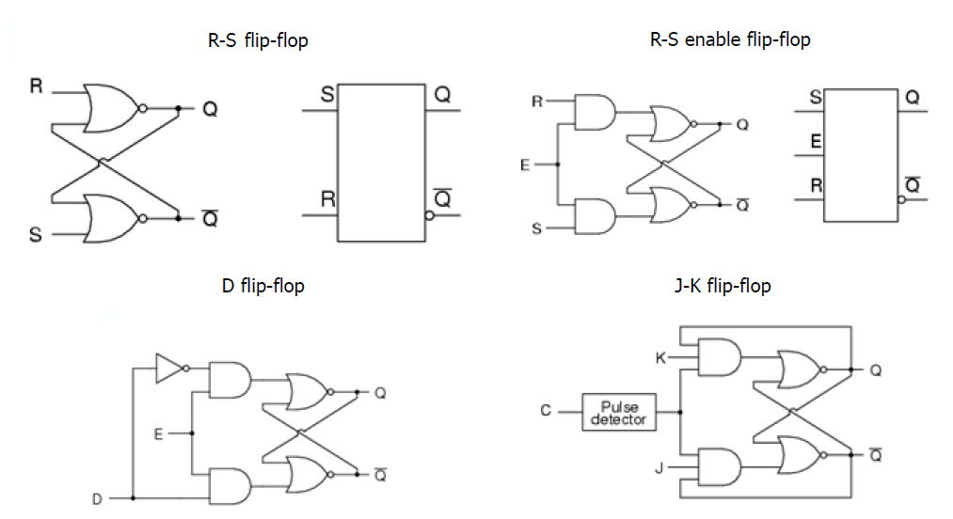
Armazenamento de Dados
Aula de Revisão para Mini-Prova 1
Monitoria de Introdução à Computação

Slide 56
Armazenamento de Dados
Técnicas de armazenamento
Flip-flops;
Núcleo magnético;
Capacitores – método mais recente, fazem parte do CHIP.
Memória dinâmica
Aula de Revisão para Mini-Prova 1
Monitoria de Introdução à Computação

Slide 57
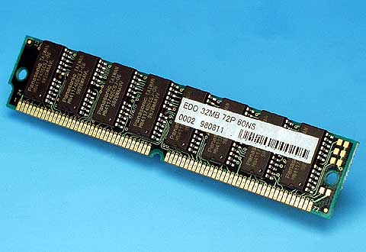
Armazenamento de Dados
Memória principal
Organizada em células, geralmente de 8 bits (1 byte);
Representação:
Endereço de memória – referenciada;
Memória RAM (Random Acess Memory).
Aula de Revisão para Mini-Prova 1
Monitoria de Introdução à Computação

Slide 58
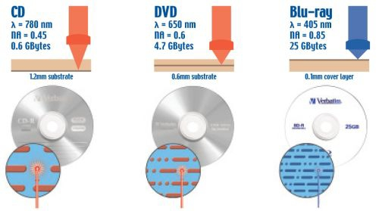
Armazenamento de Dados
Armazenamento em massa
Aula de Revisão para Mini-Prova 1
Monitoria de Introdução à Computação

Slide 59
Armazenamento de Dados
Representação da informação como padrões de bits
Representação de texto
ANSI (American National Standard Institute)
ASCII (American Standard Code for Information Interchange)
Unicode
ISO (International Organization for Standardization)
Aula de Revisão para Mini-Prova 1
Monitoria de Introdução à Computação
Notes:
Animar! Dúvida sobre o ISO

Slide 60
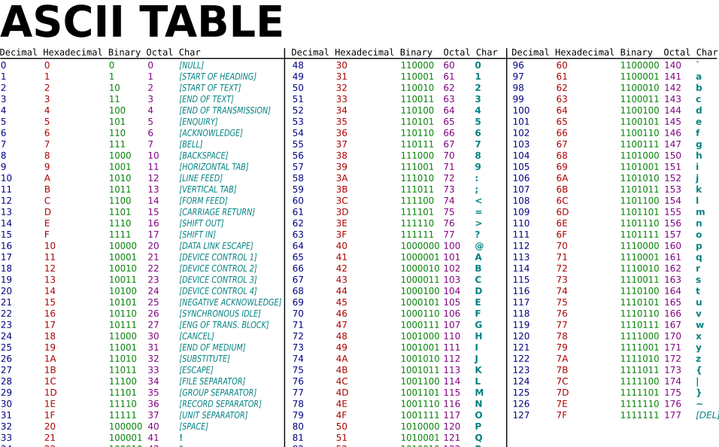
Armazenamento de Dados
Aula de Revisão para Mini-Prova 1
Monitoria de Introdução à Computação

Slide 61
Armazenamento de Dados
Representação da informação como padrões de bits
Representação de valores
Números decimais
Dígitos arábicos de 0 a 9
+
+
+
Aula de Revisão para Mini-Prova 1
Monitoria de Introdução à Computação

Slide 62
Armazenamento de Dados
Representação da informação como padrões de bits
Representação de valores
Números binários
Dígitos arábicos de 0 a 1
+
+
+
Aula de Revisão para Mini-Prova 1
Monitoria de Introdução à Computação

Slide 63
Armazenamento de Dados
Representação da informação como padrões de bits
Representação de valores
Números binários
Conversão da base 10 para a base 2
Aula de Revisão para Mini-Prova 1
Monitoria de Introdução à Computação

Slide 64
Armazenamento de Dados
Representação da informação como padrões de bits
Representação de valores
Números hexadecimais
Dígitos arábicos de 0 a 9 e de A a F
+
+
+
Aula de Revisão para Mini-Prova 1
Monitoria de Introdução à Computação

Slide 65
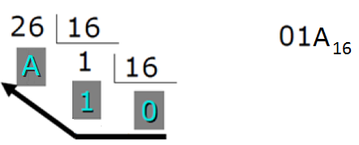
Armazenamento de Dados
Representação da informação como padrões de bits
Representação de valores
Números hexadecimais
Mais compacta, facilita a memorização
Conversão da base 10 para a base 16
Aula de Revisão para Mini-Prova 1
Monitoria de Introdução à Computação

Slide 66
Armazenamento de Dados
Representação da informação como padrões de bits
Representação de valores
Obs.: (notação binária)
Big Endian: 2³ 2² 2¹ 2⁰
Little Endian: 2⁰ 2¹ 2² 2³
Exercícios: (desafio)
Passar 1001 1010 0101 de binário para hexadecimal
Passar 95₁₀ para base 8
Aula de Revisão para Mini-Prova 1
Monitoria de Introdução à Computação
Notes:
a) 9A5 b) 137

Slide 67
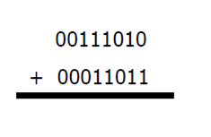
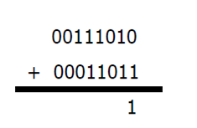
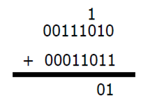
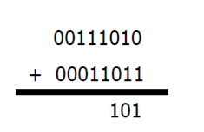
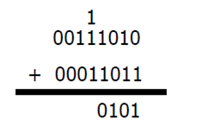
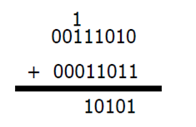
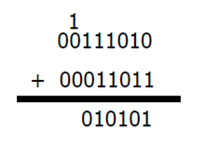
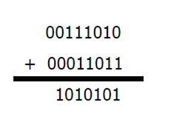
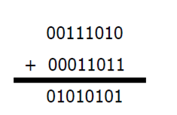
Armazenamento de Dados
Representação da informação como padrões de bits
Sistema Binário
Adição:
Exemplo:
Aula de Revisão para Mini-Prova 1
Monitoria de Introdução à Computação

Slide 68
Armazenamento de Dados
Representação da informação como padrões de bits
Sistema Binário
Números fracionários:
...2³ 2 ² 2¹ 2⁰, 2⁻¹ 2⁻² 2⁻³...
Exemplo:
1011,011 = 1x2³ + 0x2² + 1x2¹ + 1x2⁰ + 0x2 ⁻¹ + 1x 2 ⁻² + 1x 2⁻³
= 11+3/8 = 11,375
Obs.: a soma de números fracionários obedece à regra anterior
Aula de Revisão para Mini-Prova 1
Monitoria de Introdução à Computação

Slide 69
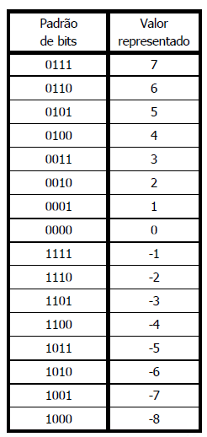
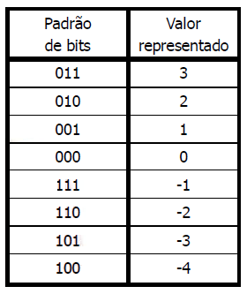
Armazenamento de Dados
Representação da informação como padrões de bits
Sistema Binário
Notação de complemento de dois:
Bit mais à esquerda = bit de sinal
Aula de Revisão para Mini-Prova 1
Monitoria de Introdução à Computação

Slide 70
Armazenamento de Dados
Representação da informação como padrões de bits
Sistema Binário
Notação de complemento de dois:
Para passar de um número positivo para negativo, basta copiar da direita para a esquerda até o primeiro bit 1, inclusive, depois trocar os bits restantes
Exemplo:
0101 = 5
1011 = -5
Aula de Revisão para Mini-Prova 1
Monitoria de Introdução à Computação

Slide 71
Armazenamento de Dados
Representação da informação como padrões de bits
Sistema Binário
Notação de complemento de dois:
A vantagem é que, com essa notação, a subtração torna-se uma soma utilizando o complemento de dois.
Aula de Revisão para Mini-Prova 1
Monitoria de Introdução à Computação

Slide 72
Armazenamento de Dados
Representação da informação como padrões de bits
Sistema Binário
O problema do estouro:
Aula de Revisão para Mini-Prova 1
Monitoria de Introdução à Computação

Slide 73
Armazenamento de Dados
Representação da informação como padrões de bits
Sistema Binário
Notação de excesso:
Aula de Revisão para Mini-Prova 1
Monitoria de Introdução à Computação

Slide 74
Armazenamento de Dados
Representação da informação como padrões de bits
Sistema Binário
Notação de vírgula flutuante:
01101011
0 = bit de sinal (não-negativo)
110 = expoente (2 em representação de excesso)
1011 = mantissa
Desloca a vírgula binária dois dígitos (número do expoente) para a direita na mantissa (10,11) e calcula o valor: 2(3/4)
Aula de Revisão para Mini-Prova 1
Monitoria de Introdução à Computação

Slide 75
Armazenamento de Dados
Representação da informação como padrões de bits
Sistema Binário
Notação de vírgula flutuante:
1(1/8) em binário = 1,001
Mantissa = 1001
Expoente = 101 (uma casa para a direita em notação de excesso)
Bit de sinal = 0 (não-negativo)
Na notação: 0 101 1001
Aula de Revisão para Mini-Prova 1
Monitoria de Introdução à Computação

Slide 76
Armazenamento de Dados
Representação da informação como padrões de bits
Compressão de dados
Com a finalidade de armazenar e transferir dados, frequentemente é útil reduzir seu tamanho. Há diversas técnicas de codificação, como por exemplo, o código de Lempel-Ziv LZ77:
Aula de Revisão para Mini-Prova 1
Monitoria de Introdução à Computação

Slide 77
Armazenamento de Dados
Representação da informação como padrões de bits
Erros de comunicação
Bits de paridade (primeiro bit indica 1 se for par e 0 se for ímpar)
Distância de Hamming: decodificação do padrão 010100:
Aula de Revisão para Mini-Prova 1
Monitoria de Introdução à Computação

Slide 78
Armazenamento de Dados
Representação da informação como padrões de bits
Representação de imagem
Aula de Revisão para Mini-Prova 1
Monitoria de Introdução à Computação

Slide 79
Armazenamento de Dados
Representação da informação como padrões de bits
Representação de imagem
Aula de Revisão para Mini-Prova 1
Monitoria de Introdução à Computação

Slide 80
Armazenamento de Dados
Representação da informação como padrões de bits
Representação de imagem
Aula de Revisão para Mini-Prova 1
Monitoria de Introdução à Computação

Slide 81
Armazenamento de Dados
Representação da informação como padrões de bits
Representação de som
Aula de Revisão para Mini-Prova 1
Monitoria de Introdução à Computação

Slide 82
Dúvidas?
monitoriaic-cc@googlegroups.com
www.cin.ufpe.br/~monitoriaic
Aula de Revisão para Mini-Prova 1
Monitoria de Introdução à Computação

